Slide 1

第4章
HTML5中的图像、音频和视频

Slide 2



4.1文件路径
4.2 在页面中插入图像<img>
4.3 在网页中插入视频<video>
4.4 在网页中插入音频<audio>
4.5使用多种来源的多媒体和备用文本<source>

Slide 3
4.6 插入多媒体文件<embed>
4.7 定义媒介分组和标题<figure>/<figcaption>
4.8综合实例——多媒体页面的设计

Slide 4

HTML5中的图像、音频和视频
HTML5中新增的元素改变了现有的局面，它提供了音频和视频的标准接口，在支持HTML5的浏览器中不需要安装任何插件就可以播放视频、动画和音频等多媒体元素。
本章学习目标：
（1）掌握文件路径
（2）掌握图像元素的使用方法。
（3）掌握多媒体元素的常用属性及使用方法。

Slide 5
4.1 文件路径
文件路径就是文件在电脑中的位置，表示文件路径的方式有两种，相对路径和绝对路径。

Slide 6
4.1.1 绝对路径
绝对路径包含了指向目录或文件的完整信息，包括模式、主机名和路径。就路径来说，绝对路径本身与被引用文件的实际位置无关，无论是在哪个主机上的网页中，某一文件的绝对路径都是完全一样的。
例如：
"http://www.sina.com.cn/index.html"
"ftp://222.22.49.189"

Slide 7

4.1.2 相对路径
相对路径就是指由这个文件所在的路径引起的跟其它文件（或文件夹）的路径关系。

Slide 8
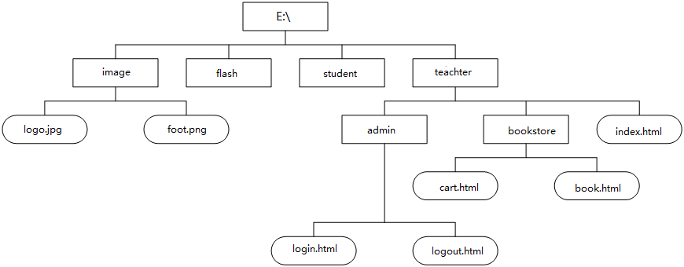
图4-1 文件结构

Slide 9
1、引用同一目录下的文件
例如：如图4-1所示，文件夹admin中的文件login.html要访问logout.html，相对路径为"logout.html"。
2、引用子目录下的文件
例如：如图4-1所示，文件夹admin中的文件login.html要访问logout.html，相对路径为"logout.html"。

Slide 10
3、引用上层目录的文件
如果要引用文件层次结构中更上层目录中的文件，那么应该使用两个句点和一个斜杠，每个../ 都表示“到当前文件的上一层”。
例如：如图4-1所示，login.html文件要访问book.html文件，相对路径为"../bookstore/book.html"
4、根相对路径
根路径是从网站的最底层开始起，一般的网站的根目录就是域名下对应的文件夹。
例如：如图4-1所示，cart.html文件访问foot.png，如果写成根路径为"/images/foot.png"

Slide 11
4.2 在页面中插入图像<img>
当前，Web 上用的最广泛的三种格式是GIF、PNG 和JPEG。
1.JPEG格式
JPEG 格式由一个软件开发联合会组织制定，是一种有损压缩格式，能够将图像压缩在很小的储存空间，图像中重复或不重要的资料会被丢失，因此容易造成图像数据的损伤,文件后辍名为“．jpg”或“．jpeg”。
2. GIF格式
GIF文件的数据，是一种基于LZW算法的连续色调的无损压缩格式。
3.PNG格式
PNG 是无损的格式，因此采用这种格式对图像进行压缩时不会造成品质的损失。GIF 只有256 种颜色，但PNG 却支持几百万种颜色。

Slide 12
4.2.2 插入图像
1、图像资源属性——src属性
在<img>元素中src属性是不能缺省的。
基本语法：
<img src="url" />
2、图像替代文本——alt属性
使用alt 属性，可以为图像添加一段描述性文本，当图像不能够正常显示或鼠标指向图片并暂停在图片上时会显示的替代文本。
基本语法：
<img src="url" alt="替代文本" />
3、图像的宽高——width和height属性
基本语法：
<img src="url" width="像素|百分比" height="像素|百分比" />

Slide 13
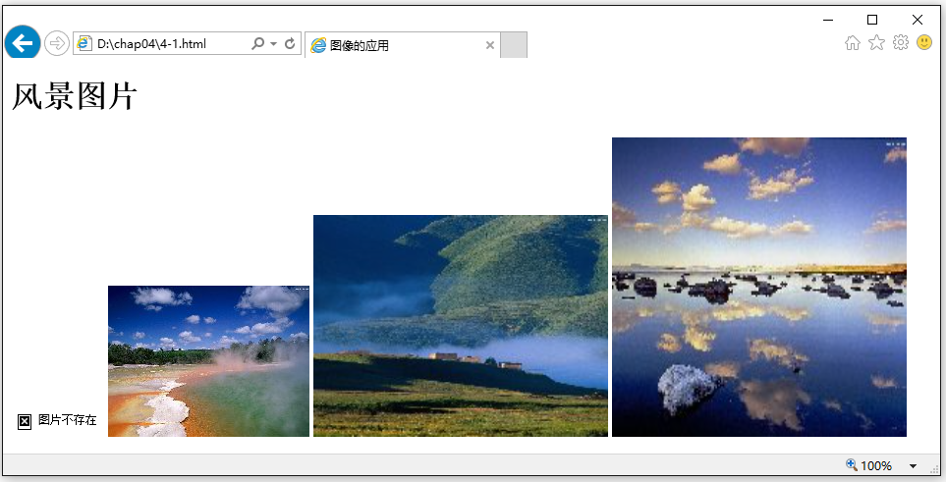
【例4-1】使用<img>图像的应用（4-1.html）
<!DOCTYPE html>
<html>
<head>
<title>图像的应用</title>
</head>
<body>
<h1>风景图片</h1>
<img src="images/image6.jpg" alt="图片不存在"/>
<img src="images/image2.jpg" alt="图片原始尺寸"/>
<img src="images/image3.jpg" alt="规定宽带，高度自动等比例变化" width="300" />
<img src="images/image4.jpg" alt="规定宽带和高度" width="300" height="305" />
</body>
</html>
图4-2 <img>图像的应用浏览效果

Slide 14

4.3 在网页中插入视频<video>
在 HTML 中播放视频并不容易，为此HTML5中新增了video元素，video元素是用来处理视频元素。

Slide 15
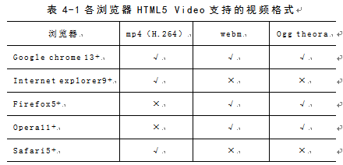
4.3.1 视频格式
HTML5 支持三种视频文件格式：mp4、webm和ogg。目前各种浏览器支持的视频格式不一致。如表4-1列出不同浏览器支持的视频格式。

Slide 16
4.3.2 插入视频
通过HTML5的新增加的video标记，可以快速的在网页中嵌入影片，只要使用的浏览器支持视频格式，不需要安装任何第三方插件。
基本语法：
<video src="url" controls="controls" autoplay="autoplay" width="百分比|像素" height="百分比|像素" preload="auto|meida|none" loop="loop">
浏览器不支持video，会显示此部分内容
</video>

Slide 17
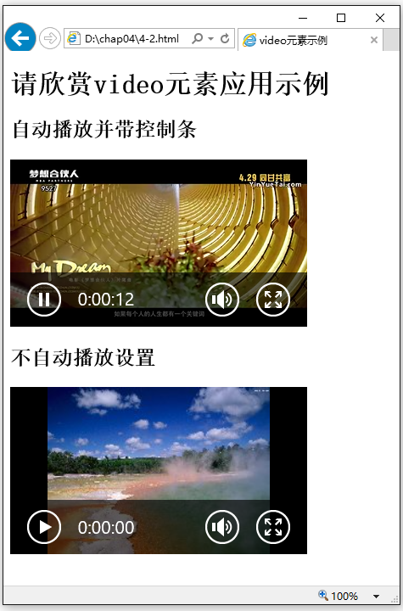
【例4-2】使用<video>元素示例（4-2.html）
<!DOCTYPE html>
<html>
<head>
<title>video元素示例</title>
</head>
<body>
<h1>请欣赏video元素应用示例</h1>
<h2>自动播放并带控制条</h2>
<video src="medias/video.mp4" autoplay="autoplay" controls="controls" width="350" >
您的浏览器不支持video元素
</video>
<h2>不自动播放设置</h2>
<video src="medias/video.mp4" controls="controls" width="350" preload="meta" poster="images/image2.jpg" >
您的浏览器不支持video元素
</video>
</body>
</html>
图4-3 video元素浏览效果

Slide 18
4.4 在网页中插入音频<audio>
和<video>元素类似，HTML5新增的<audio>元素用于加载音频文件，HTML5规定了一种通过<audio>元素来包含音频的标准方法。

Slide 19
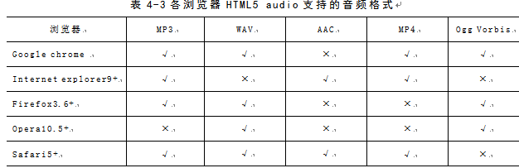
4.4.1音频格式
音频目前主要有5种格式：mp3、ogg vorbis、wav、mp4和aac 。如表4-3列出不同浏览器支持的视频格式。

Slide 20
4.4.2 插入音频
<audio>元素能够播放声音文件或音频流。<audio>元素的属性与<video>元素具有的属性大致相同，不过<audio>元素比<video>元素常用的属性少了四个，分别是：muted、width、height、poster。
基本语法：
<audio src="url" controls="controls" autoplay="autoplay" preload="auto|meida|none" loop="loop">
浏览器不支持audio，会显示此部分内容
</audio>

Slide 21
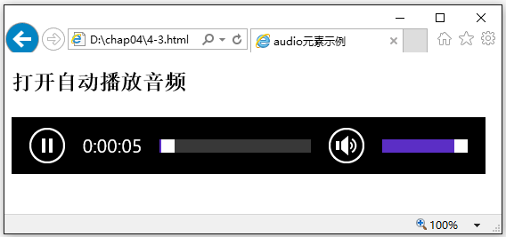
【例4-3】使用<audio>元素示例（4-3.html）
<!DOCTYPE html>
<html>
<head>
<title>audio元素示例</title>
</head>
<body>
<h2>打开自动播放音频</h2>
<audio src="medias/秋意浓.mp3" autoplay="autoplay" controls="controls" width="350" >
您的浏览器不支持audio元素
</audio>
</body>
</html>
图4-4 audio元素浏览效果

Slide 22
4.5 使用多种来源的多媒体和备用文本<source>
由于不同的浏览器对HTML5的支持各不相同，要获得所有兼容HTML5 的浏览器的支持，至少需要提供两种格式以上的视频和音频。 <source>元素用于定义一个以上的媒体元素。

Slide 23
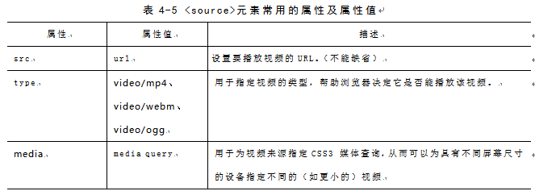
<source>元素可以链接不同的媒体文件，例如视频文件和音频文件等。<source>元素常用的属性如表4-5所示。

Slide 24
<video>元素或者<audio>中可以指定多个<source>元素
例如：
<video width="369" height="208" controls="controls">
<source src="paddle-steamer.mp4" type="video/mp4">
<source src="paddle-steamer.webm" type="video/webm">
浏览器不支持video元素
</video>

Slide 25
4.6 插入多媒体文件<embed>
在某些情况下，必须包含一些不被<audio>和<video>元素支持的内容，此时应该使用<embed>元素进行处理。对于要求使用外部辅助应用程序或插件的多媒体内容——如Adobe Flash，<embed>元素正好派上用场。
基本语法：
<embed src="url" width="像素" height="像素" type="类型"></embed>

Slide 26
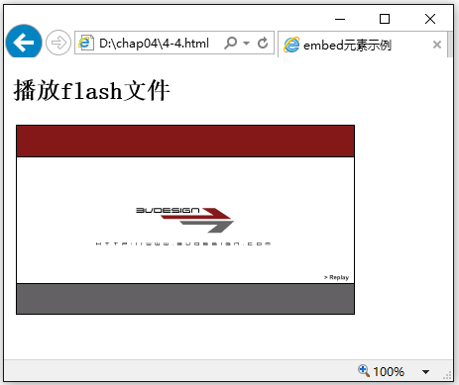
【例4-4】使用<embed>加入flash示例（4-4.html）
<!DOCTYPE html>
<html>
<head>
<title>embed元素示例</title>
</head>
<body>
<h2>播放flash文件</h2>
<embed src="medias/3vdesign.swf" width="350" />
</body>
</html>
图4-5<embed>示例浏览效果

Slide 27
4.7 定义媒介分组和标题<figure>/<figcaption>
<figure> 和 <figcaption> 是两个经常在一起使用的语义化元素。 <figure> 元素不仅仅只限于图片的使用，也适用于其它元素，例如:代码块、视频、音频剪辑、广告。<figcaption> 元素代表了<figure>元素的一个标题或者说是其相关解释。
基本语法：
<figure>
<figcaption>标题</figcaption>
…
</figure>

Slide 28
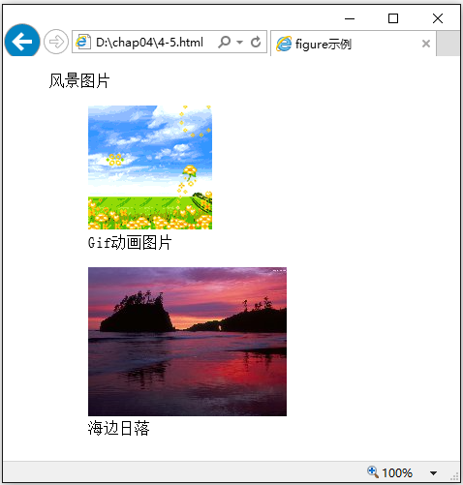
【例4-5】使用<figure>元素示例（4-5.html）
<!DOCTYPE html>
<html>
<head>
<title>figure示例</title>
</head>
<body>
<figure>
<figcaption>风景图片</figcaption>
<figure>
<img src="images/image1.gif" alt="Gif动画图片">
<figcaption>Gif动画图片</figcaption>
</figure>
<figure>
<img src="images/image5.jpg" alt="海边日落">
<figcaption>海边日落</figcaption>
</figure>
</figure>
</body>
</html>
图4-6 figure元素浏览效果

Slide 29

4.8 综合实例——多媒体页面的设计
HTML5中新增的元素改变了现有的局面，它提供了音频和视频的标准接口，在支持HTML5的浏览器中不需要安装任何插件就可以播放视频、动画和音频等多媒体元素。

Slide 30
【例4-6】使用多媒体页面设计（4-6.html）
<img src="images/02.jpg" alt="英雄联盟专题"width="100"height="100">
<img src="images/03.jpg" alt="英雄联盟专题"width="100"height="100">
</figure>
<hr/>
<h3>【精彩片段】</h3>
<video controls="controls" width="200">
<source src="medias/LOL英雄联盟.mp4"type="video/mp4">
</video>
<hr/>
<h3>【精彩声音片段】</h3>
<audio controls="controls">
<source sic="德玛西亚.mp3"controls="controls" autoplay="audio" width="300">
</audio>
</body>
</html>
<!DOCTYPE html>
<html>
<head>
<title>英雄联盟</title>
</head>
<body>
<h3>英雄联盟</h3>
<p>
<b>英雄联盟</b>……
</p>
<hr/>
<figure>
<figcaption>英雄联盟图片</figcaption>
<img src="images/00.jpg" alt="英雄联盟专题"width="100"height="100">
<img src="images/01.jpg" alt="英雄联盟专题"width="100"height="100">

Slide 31
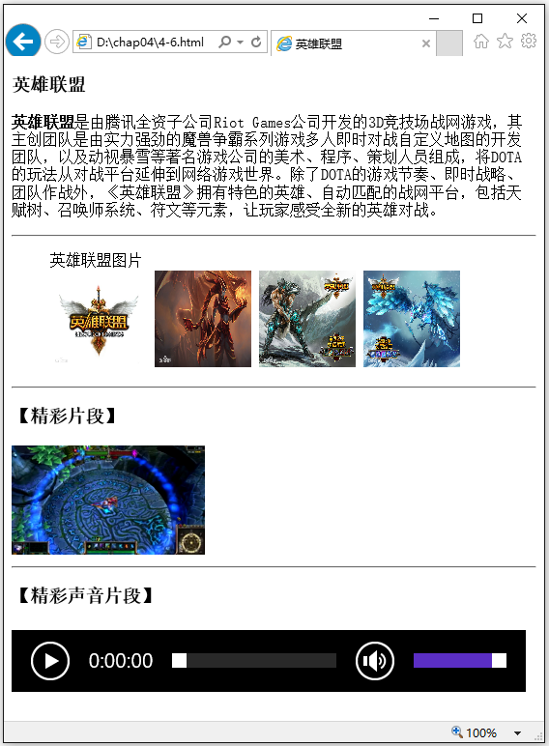
图4-7 多媒体页面浏览效果

Slide 32

第4章结束
认真总结，勤加练习

